Slide 1
E-Business
Pertemuan TIGA belas

Slide 2
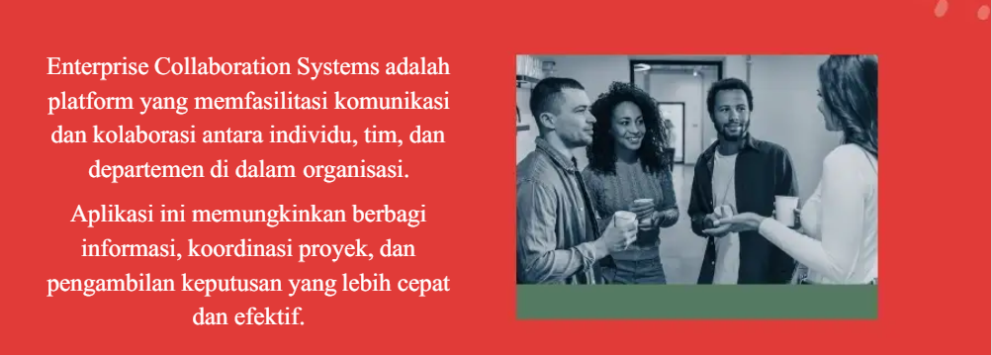
ENTERPRICE COLLABORATION SYSTEM

Slide 3
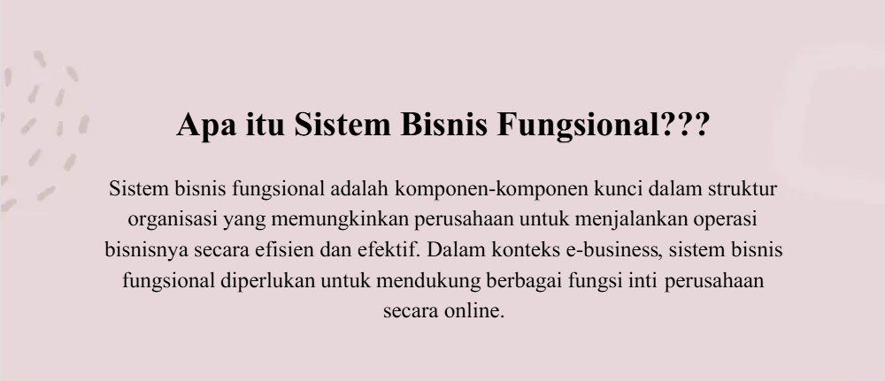
SISTEM BISNIS FUNGSIONAL

Slide 4
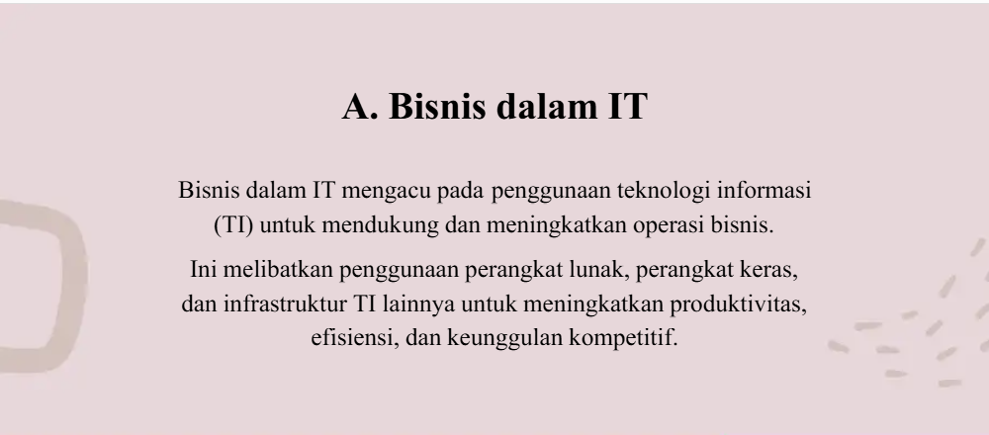

Slide 5
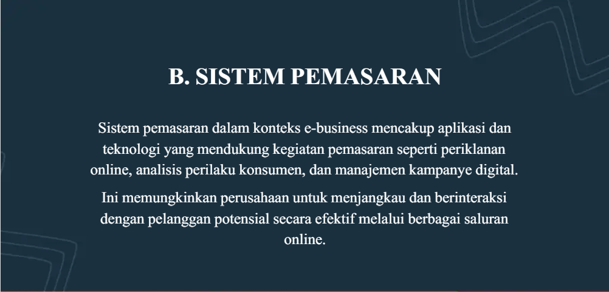

Slide 6
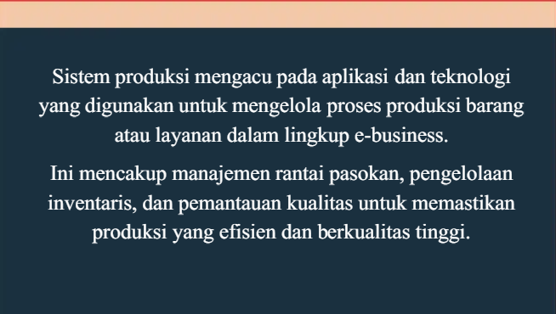
SISTEM PRODUKSI

Slide 7
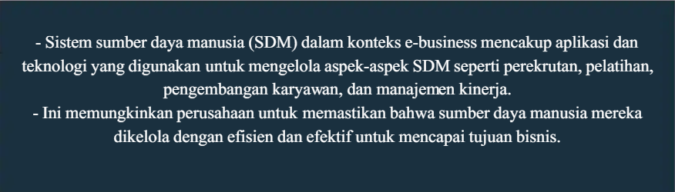
SISTEM SUMBER DAYA MANUSIA

Slide 8
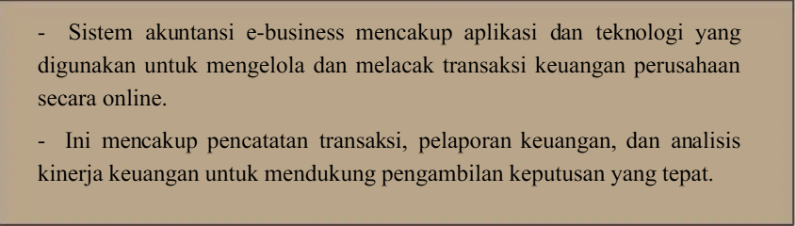
SISTEM AKUNTANSI

Slide 9
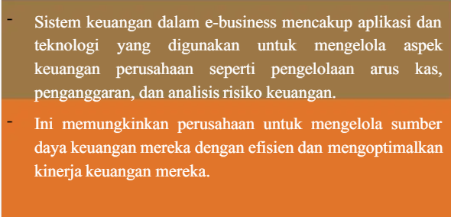
SISTEM KEUANGAN

Slide 10
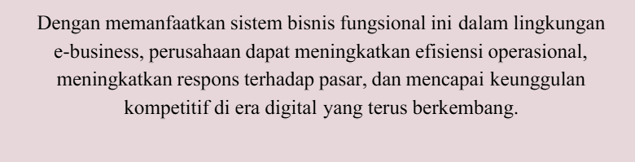
KESIMPULAN

